Slide 1

하계방학 – 알고리즘 8
소프트웨어학과 19학번 하민우

Slide 2

목차
TreeDP
Network Flow
bipartite matching
Convex hull
Fourier Transform

Slide 3
TreeDP
Tree 및 Graph 자료구조에서도 역시 특정 조건의 값을 찾으려고 할 때, 무차별 대입(Brute Force)보다는 백트래킹, 그리디, DP나 분할 정복을 사용한다면, 보다 더 효율적으로 구할 수 있는 부분도 존재 할 것입니다.
트리에서 동적 계획법은 기존의 선형 자료구조나, 마스킹이 된 자료구조에서 동적계획법을 진행한 것과 달리 트리의 순회나, 그래프의 순회를 기반으로 DP를 수행하는 것을 말합니다.
이미 DP도 배우고 Tree도 배운 입장에서 해당문제는 이전보다는 수월하게 풀 수 있을 것입니다.
결국 DP는 점화식이 핵심이고, 이는 트리에서도 현재 노드와 다음 노드의 관계 등등의 형태로 점화식이 사용되기 때문에, 트리에서 동작하는 점화식이 중요하다고 볼 수 있습니다.
다음 페이지 예제코드는 추이 관계 성립하지 않는 그래프(무 방향 트리)에서 정점 개수N, 루트R, 쿼리 개수Q가 주어질 때, 각 쿼리는 정점의 번호가 주어지면, 해당 정점의 자신을 포함한 모든 하위 정점의 개수를 출력하는 문제입니다.

Slide 4
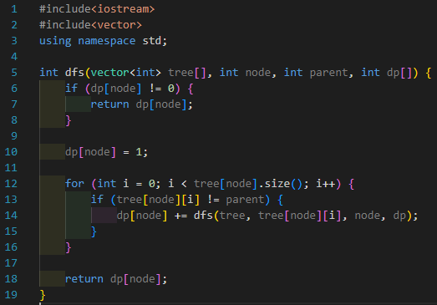
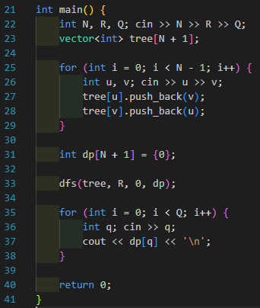
TreeDP
쿼리와 정점을 합해서 복잡도를 계산하면,
상당히 오래 걸리기 때문에,
매번 쿼리를 처리하는 것이 아니라,
모든 정점의 각 하위 노드를 후위 순회(DFS응용)를 하여,
DP로 값을 빠르게 채워 넣고,
매 쿼리마다 배열의 값을 단순히 보여주는 방식으로 진행 하였습니다.

Slide 5
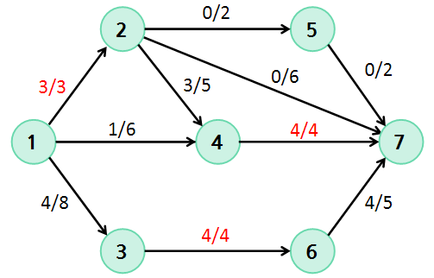
Network Flow
네트워크 유량 문제는 어떤 특정 그래프가 존재 할 때, 시작노드(Source)에서 정보가 흘러서, 도착노드(Sink)로 빠지는 유량을 구하거나 이를 응용하는 문제입니다.
이때, 각 간선은 용량(Capacity)를 가지고 있는데, 이는 해당 간선의 최대 허용 유량을 말하는 것이고, 유량(Flow)는 각 간선의 용량을 넘지 않으면서, 도착지점까지의 유량을 계산하는 것이 핵심입니다.
보통 유량문제는 최대유량(Maximum Flow)를 가장 많이 사용하며, 알고리즘에서는 MCMF(Min-cut Max-flow) 최소비용 최대 유량 등의 응용 문제를 대회에서 자주 다루는 것을 볼 수 있습니다.
최대유량문제를 푸는 알고리즘은 다양하지만, 크게 포드-풀커슨 방식, 애드먼드-카프 방식을 자주 사용하는 것 같고, 조금 더 효율적인 디닉 방식까지 알고리즘에서는 다루는 것을 볼 수 있습니다.
네트워크 유량의 핵심은 순회마다 가능한 모든 경우에 흐름을 보내어 도착하면, 그 때 구한 최대 값으로 변경을 수행하는 것입니다.(다음 장에 계속)

Slide 6
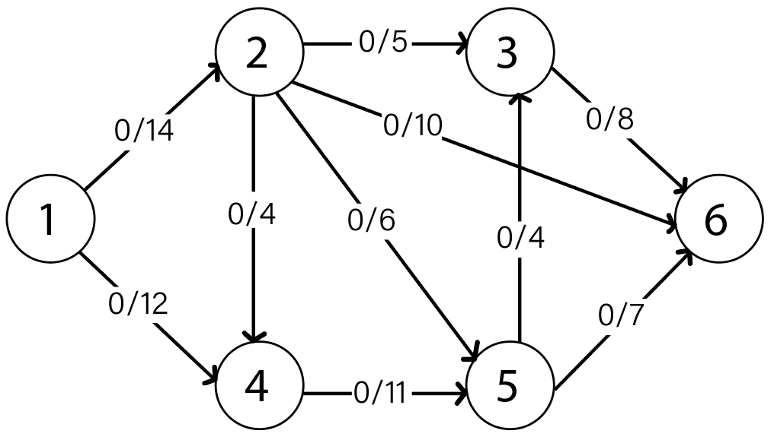
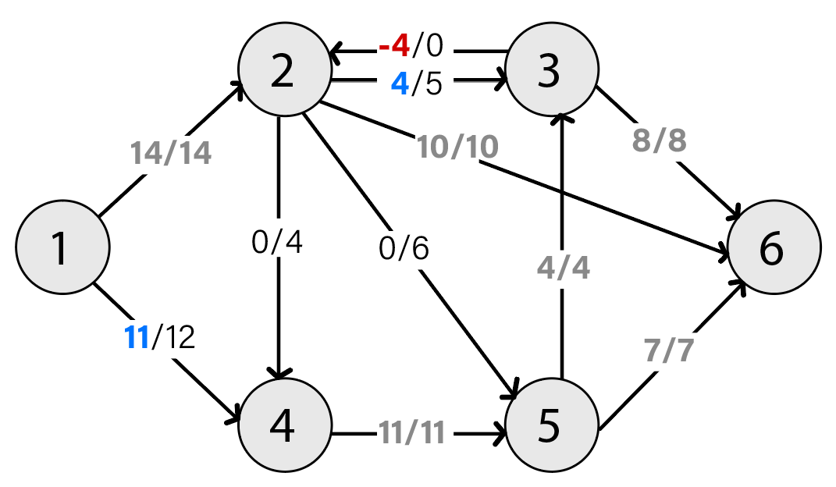
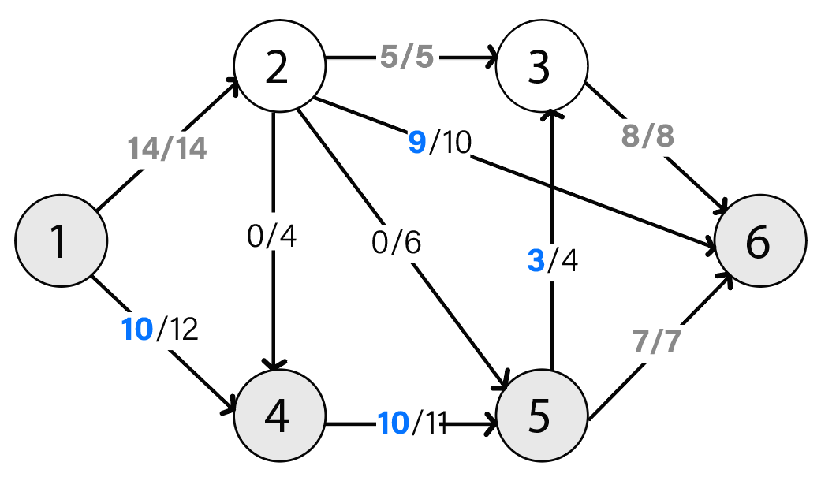
Network Flow
여기서 네트워크 유량은 우측의 그림에서 우측 아래 그림으로 유량/용량을 나타내어 값을 찾아내는 방법을 말합니다.
곰곰히 생각해보면, 우측 아래 방법이 가장 최선의 방법이라고 생각이 들겠지만, 조금 더 효율적인 방법이 있습니다. (우측 아래는 정답이 아닙니다.) 바로 좌측 아래 방법인데, 역 경로를 사용해서 조금 더 효율적인 방법을 찾은 것입니다.
역 경로(음의 경로)를 사용하는 것은 이상한 방법 같지만, 찾고 난 뒤 역 경로를 지우고 결과를 보면, 최대 유량이 +1늘고, 이는 조건에 부합한 것을 볼 수 있습니다.
이는 14/14에서 5/5로 보낸다는 처음의 행동이 반드시 최적해가 아닐 수 있다는 것을 보여주는 것입니다.
그래서 이를 바로잡기 위해 음의 가중치로 문제를 한 번 더 돌아 보는 것입니다.

Slide 7
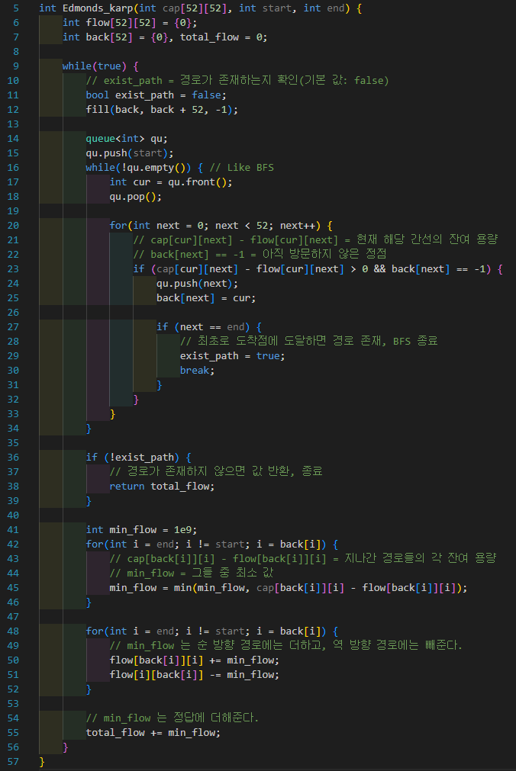

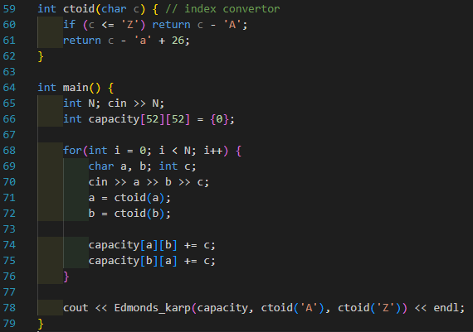
Edmonds-Karp
문제는 간선 개수 N이 주어지고, 정점 개수는 52개 고정으로 알파벳 대소문자가 각 정점이 됩니다.
N개 만큼 시작점, 도착점, 간선의 용량이 주어지고, A에서 Z까지 가는 최대 유량을 출력하면 됩니다.
에드먼드-카프 알고리즘은 BFS방식으로 도착경로를 용량과 유량을 따져서 찾아내고, 지나간 경로의 유량을 수정하는 방식으로, 최대유량을 찾습니다. 이때, 음의 유량도 같이 고려하는데, 이는 처음 그린 경로가 항상 최적이 아니기 때문에, 유량을 수정하는 느낌을 역 경로 유량을 통해 구하는 것이라 보면 됩니다. (포트-풀커슨 방식과 거의 비슷하므로 둘을 한꺼번에 보는 것을 권장합니다.)

Slide 8
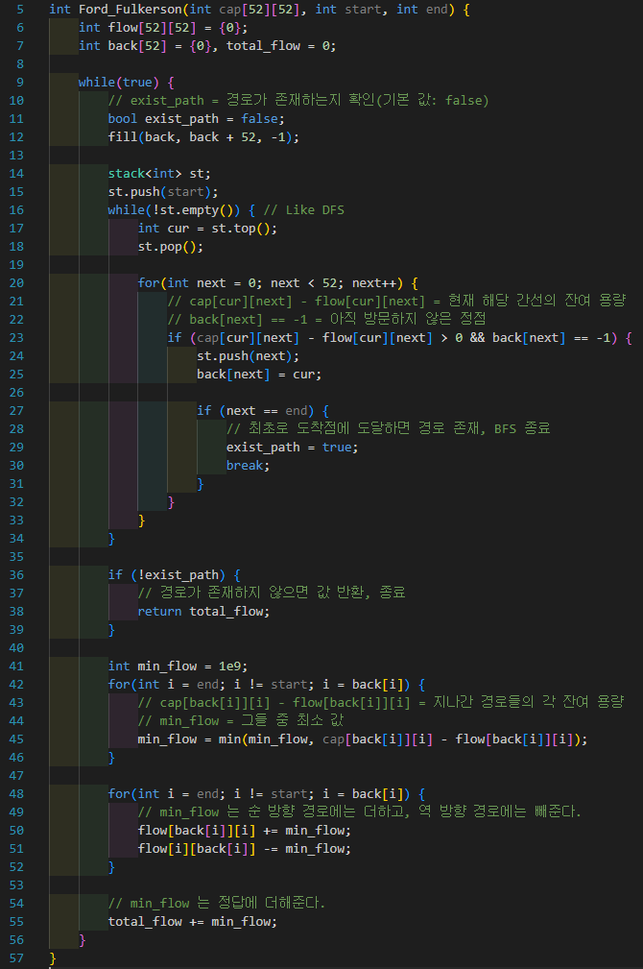

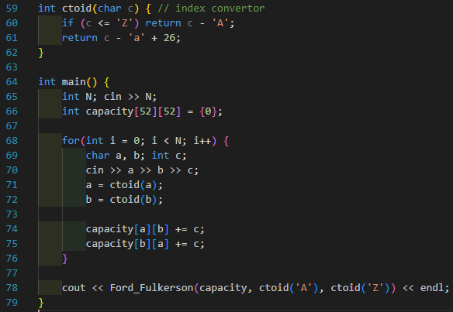
Ford-Fulkerson
(문제는 에드먼드-카프와 동일합니다.)
포트-풀커슨 알고리즘은 DFS방식으로, 도착경로를 용량과 유량을 따져서 찾아내고, 지나간 경로의 유량을 수정하는 방식으로, 최대 유량을 찾습니다.
포트-풀커슨은 에드먼드-카프와 거의 유사하기 때문에, 둘을 혼용해서 쓸 것 같지만, 둘의 복잡도가 달라 그렇지는 않습니다.
BFS방식의 에드먼드-카프 알고리즘은 O(VE^2)으로 간선이 적을수록 빠른 방법이고, DFS방식의 포트-풀커슨 알고리즘은 O(Ef)로 f는 유량의 최대 값을 뜻합니다.
보통은 f가 VE를 넘어서 에드먼드-카프가 유리하지만, 이분 매칭 알고리즘에서는 f가 V이하인 경우가 많기 때문에, 상당히 빠르게 찾아 낼 수 있습니다.

Slide 9
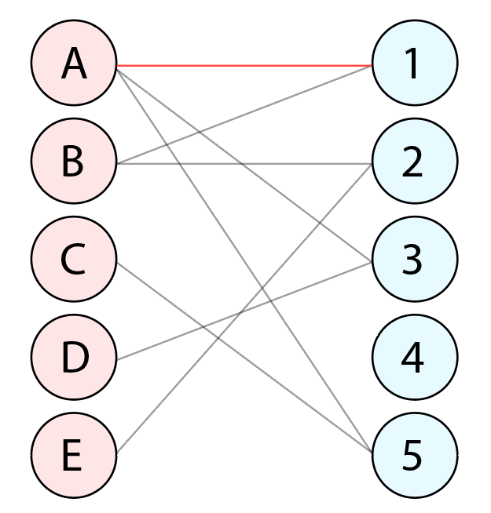
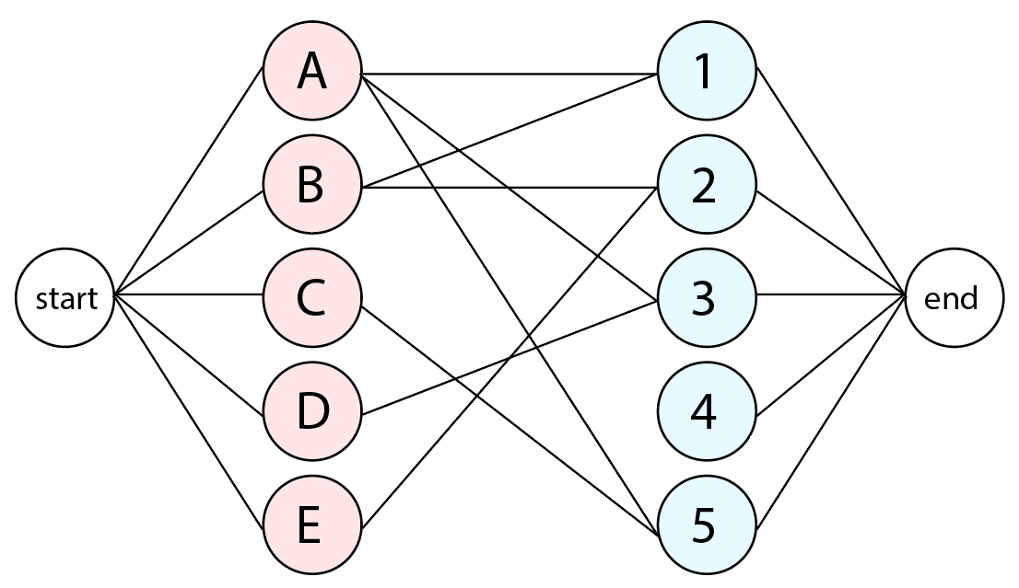
bipartite matching
이분 매칭 알고리즘은 이분 그래프(bipartite graph)로 이루어진 관계에서 2분할 된 두 관계를 적절히 매칭하여 모든 원소가 남지 않고, 짝을 갖는 것을 이분 매칭 가능 하다고 할 때, 해당 그래프의 가능한 이분 매칭 경우의 수나 이분 매칭 예시를 구하는 것을 말합니다.
이분 매칭 알고리즘은 두 이분 그래프에서 좌측 원소를 시작과 연결하는 간선과, 우측 원소를 도착과 연결하는 간선을 추가로 만들어 네트워크 플로우 알고리즘으로 전환 할 수 있습니다.
이를 네트워크 플로우 알고리즘으로 푼다면, DFS를 사용한 포트-풀커슨 방식과 BFS를 사용한 에드몬드-카프를 사용할 수 있을 것입니다. 하지만, 이는 효율적인 방법은 아니기 때문에 가급적이면 다른 방법을 사용합니다.
다른 방법으로는 (이분 매칭은 네트워크의 특수한 상황이므로 이를 활용해서), DFS를 응용해서 먼저 대입하고, 나중에 돌아가는 유사 백트래킹과 비슷하게 순회하면 값을 보다 빠르게 찾을 수도 있습니다.
다음 문제는 이분 매칭 기본 문제인 축사 배정을 푸는 코드를 작성하였습니다.

Slide 10
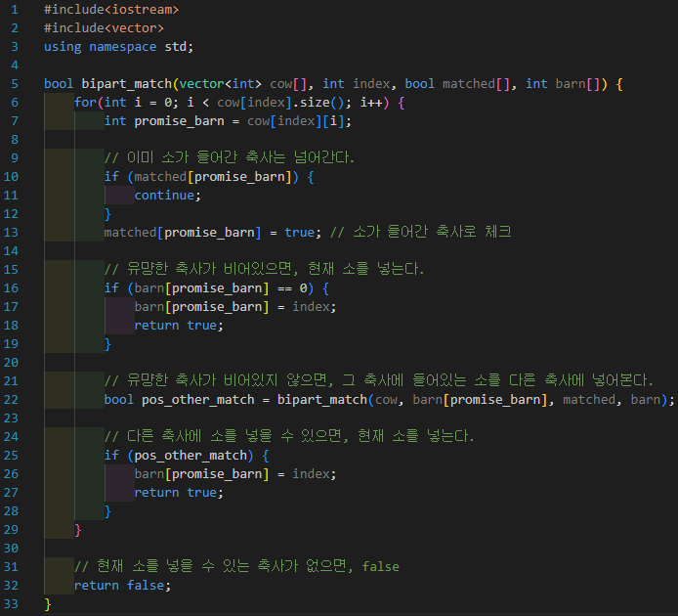
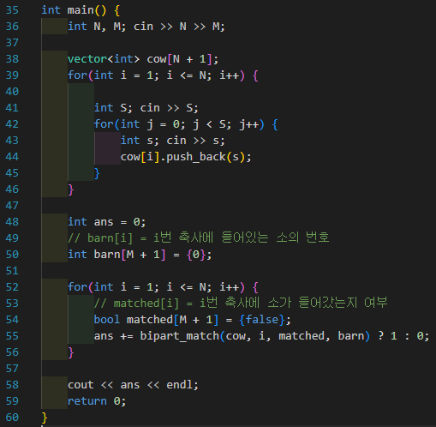
bipartite matching
소의 수 N과 축사의 수 M이 주어지고, N마리의 각 소가 원하는 축사 번호를 얻어낼 때,
출력은 축사에 최대한 넣을 수 있는 소의 최대 마리 수로 합니다.
매칭을 해보고, 만약 promise_barn(유망한 축사)가 이미 점유 중이라면, 점유 중인 소를 다른 축사로 이동 가능한지 체크 해서 최대한 배정을 합니다.
모든 배정작업이 끝나면, 매칭된 경우의 모든 합이 배정 가능한 최대 마리 수가 됩니다.

Slide 11
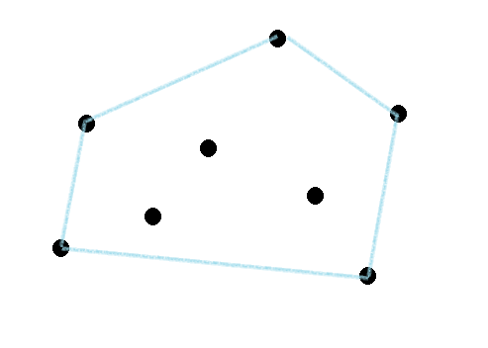
Convex hull
볼록 껍질은 공간계에서 임의의 점들의 집합이 존재 할 때, 이들을 모두 포함하는 볼록 다각형을 생성하는데, 최소 크기가 되도록 생성하는 폐포(볼록 폐포)를 생성하는 것을 말합니다.
우측의 그림에서 점은 총 8개로 이들을 모두 포함하는 볼록 다각형 중에서 크기가 최소가 되는 다각형은 우측의 그림이 유일 할 것입니다.
볼록 껍질 알고리즘은 임의의 시작점으로부터, CCW를 활용해서 각도 정렬을 합니다. (시계 방향 또는 반시계 방향으로 )
이후, 두 가지 규칙을 가지고 정렬된 배열을 탐색합니다.
1). 스택에 두 값을 넣고, 아래 내용이 성립 할 때마다 스택에 push합니다. 2). 스택의 맨 위 두 값을 직선으로 다음 배열 값을 CCW해서 반시계 방향인지 시계 방향인지 확인하여 역 방향이면, 스택을 빼고, 해당 값을 넣습니다. 순방향이면, 빼지 않고 해당 값을 바로 넣습니다. (만약, 반시계로 둘러싸는 경우 시계 방향에 나타나면, 이는 역방향으로 볼록 다각형 조건에 맞지 않게 됩니다.)
모든 점이 동작하고 나면, 다각형을 이루는 점의 개수나, 넓이를 구할 수 있을 것입니다.

Slide 12
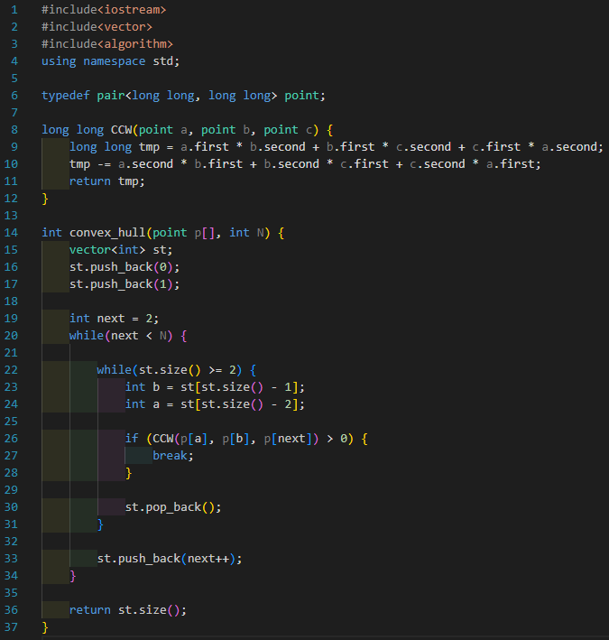
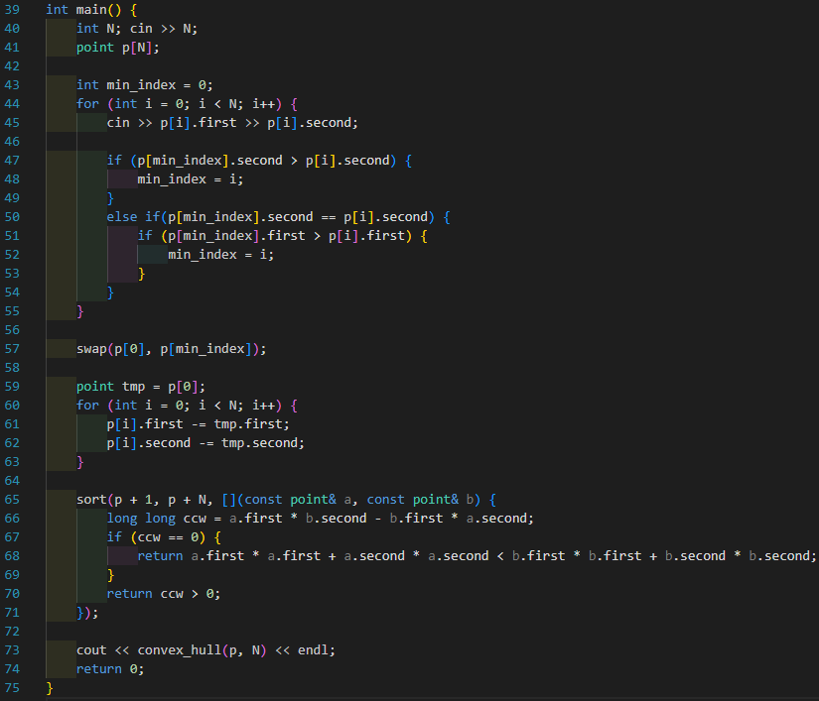
Graham's Scan Algorithm
sort를 반시계 방향 각도로 정렬하는데, CCW의 알고리즘을 일부분 적용했습니다.
첫 시작점은 y가 최소이거나, y가 같으면, x가 최소인 점을 선택했고,
이를 토대로 정렬을 수행해야 하지만 언어의 한계(참조 문제)로,
시작점을 0, 0기준으로 모든 점을 평행이동한 후, 0,0 기준으로 정렬을 시도합니다.

Slide 13

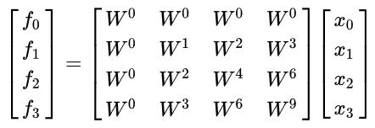


Discrete Fourier Transform
이산 푸리에 변환(Discrete Fourier Transform, DFT)은 연속 푸리에 변환을 이산 대수에서 적용 할 때, 이산적인 값을 푸리에 변환 하기 위해서 사용하는 변환 기법을 말합니다.
컴퓨터에서는 디지털 값을 사용하기 때문에, 수학이나, 아날로그 전기신호처럼 연속함수로 표현 할 수 없어, 이산 푸리에 변환을 사용합니다. (아날로그 방식에서는 보다 정확한 연속 푸리에 변환을 사용합니다.)
이산 푸리에 변환의 과정은 다음과 같습니다. (예시는 n = 4 인 경우) 1). 회전자 W_n을 로 정의할 때, 변환 할 [x_0, x_1, x_2, x_3]을 받아 옵니다. 2). list x를 (푸리에)변환한 결과 list f를 로 식을 구하여 변환합니다.
이산 푸리에 변환을 역 변환 하는 것을 IDFT(Inverse Discrete Fourier Transform)라고 표현합니다. 역 변환 할 때는 푸리에 변환의 역 과정으로 부호가 반대인 W_n와 1/N인 Bias를 곱해줘야 정상적으로 역 변환이 이루어 집니다. (좌측의 그림은 DFT 수식, 우측의 그림은 IDFT 수식 차이가 눈에 보이죠?)

Slide 14
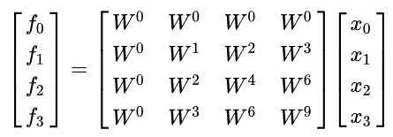
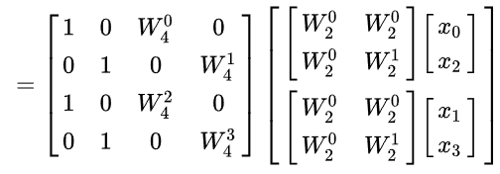
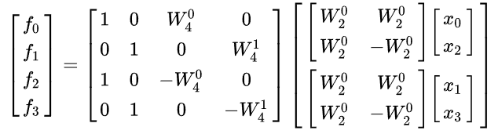



Fast Fourier Transform
기존의 이산 푸리에 변환은 w_matrix가 N^2 스케일로, 모든 값이 나올 때는 이미, N^2 곱셈 및 덧셈을 하여 값을 구하기 때문에, 굳이 변환해서 사용할 메리트가 떨어지는 편입니다.
고속 푸리에 변환(Fast Fourier Transform, FFT)은 w_matrix를 분할정복으로 N^2스케일을 선형(N)스케일로 변환하되 분할정복 logN 방식으로 계산하여, 총 NlogN의 계산으로 값을 구하는 것을 말합니다. 좌측의 기존의 식에서, 중간의 식으로 재 정의 한다면, 우측의 식을 물리적으로 분할하여 계산할 수 있습니다.
이는 분할정복으로 풀 수 있다는 것이고, 아래 항은 또한 반드시 음수의 곱으로 변환 가능 하기 때문에, 최종적으로 우측의 식을 얻을 수 있습니다.
중간과 좌측항을 비교 해보면, [x]의 위치가 바뀐 것을 볼 수 있는데, 이는 짝수열과 홀수열로 위/아래를 분할하여 처리해야 정확한 값이 나오기 때문입니다. 그래서, 위의 짝수열 을 O_k라고 하고, 아래 홀수열 을E_k라고 한다면, 위와 같은 점화식을 얻을 수 있습니다.

Slide 15
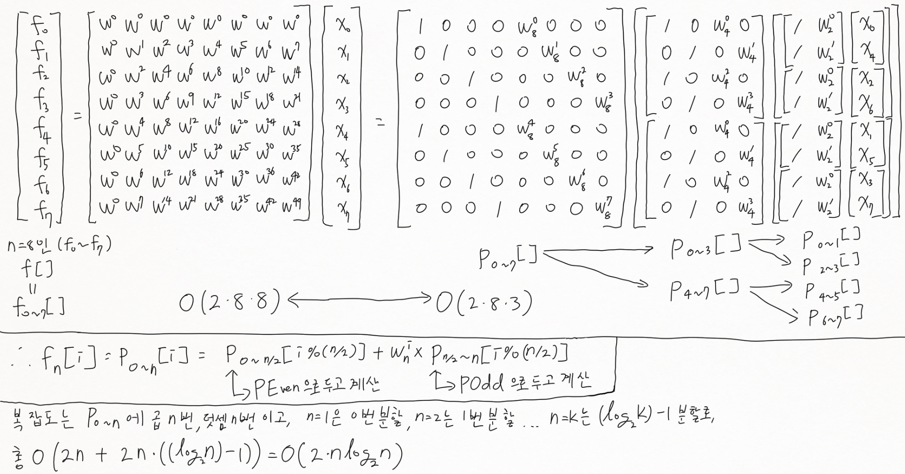
Fast Fourier Transform
이전의 예시는 n이 4인 경우이고, n이 8인경우는 다음 그림과 같습니다.
아래 점화식은 실제로는 구현하기 힘든 방식으로,
(보다 쉬운 방식인) PE와 PO를 두고, P전체를 짝수 값과 홀수 값을 분할하여 저장하고, 분할정복을 수행합니다.

Slide 16
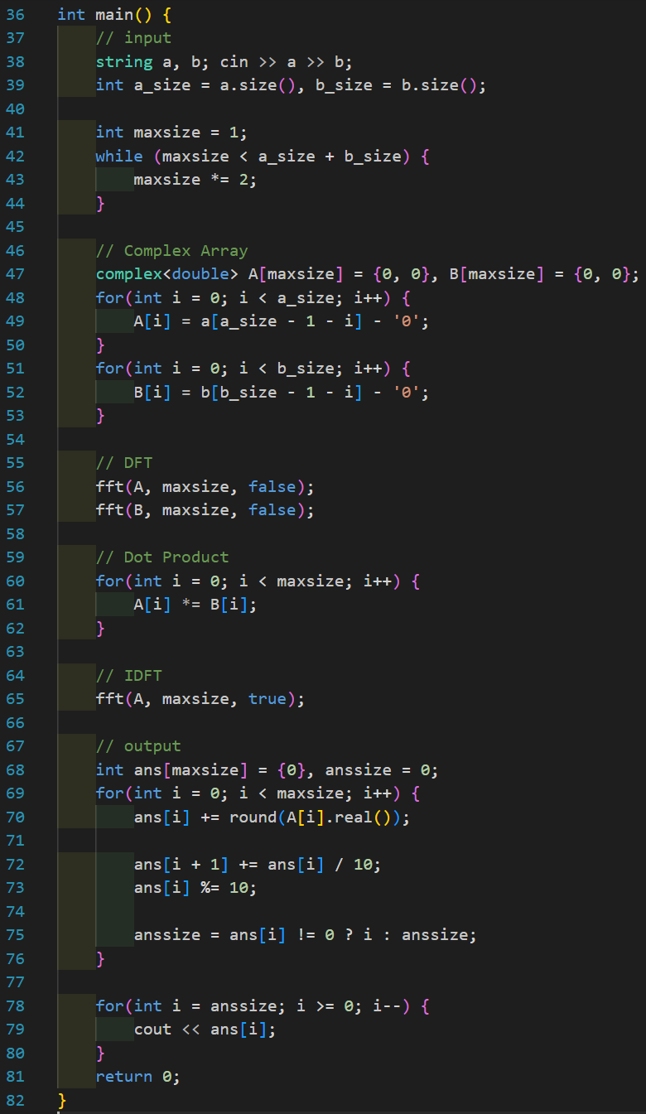
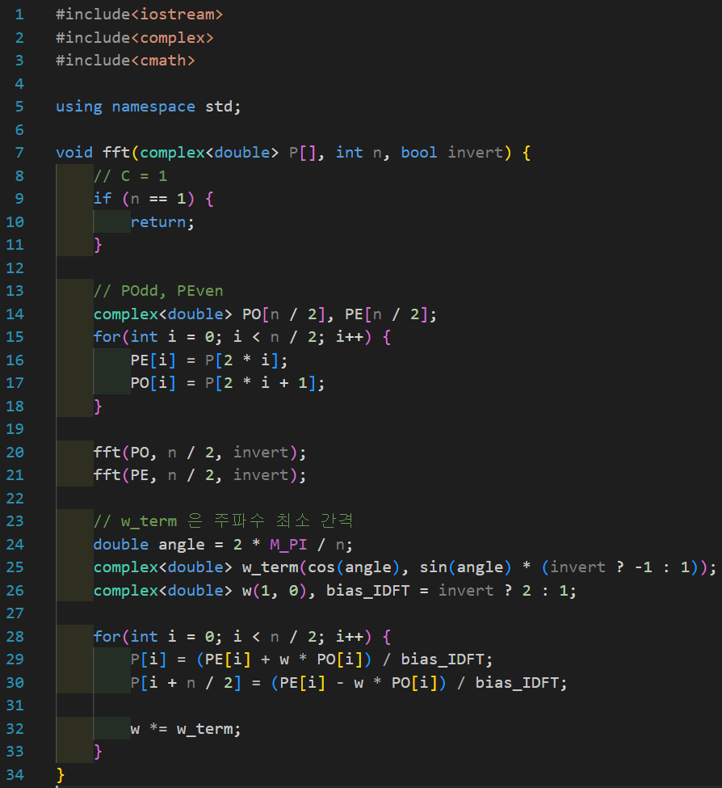
Cooley-Tukey
FFT는 다항식 곱셈에 유리한데, 다항식 곱셈을 하는 방법은
1). 곱할 두 대상(다항식) 모두, 푸리에 변환을 수행합니다. 2). 변환된 두 복소수 리스트를 내적(DotProduct) 합니다. 3). 이후, 내적 한 결과를 역 푸리에 변환을 수행하여 다항식으로 변환합니다.
이때의 다항식은 곱이 이루어진 다항식이 되는 구조입니다.
우측 문제는 큰 수 곱셈으로 다항식의 x가 10인 문제라고 봐도 무방합니다.
복잡도는 O(N + 3NlogN) 입니다.

